Slide 1
Otimização em tempo real
PQI-3407

Slide 2
Sobre Mim
Julio Paez de Castro Oliveira, ex-politécnico e aluno de mestrado sobre orientação do professor Galo Antonio Carrillo Le Roux
Formado em 2016 e início de mestrado em 2019. Amante da computação, programação, estatística e matemática.
Em 2020 realizei projeto na universidade norueguesa NTNU, aplicando os conceitos de otimização em tempo real a um sistema experimental.
Sim, também fiz essa disciplina...

Slide 3
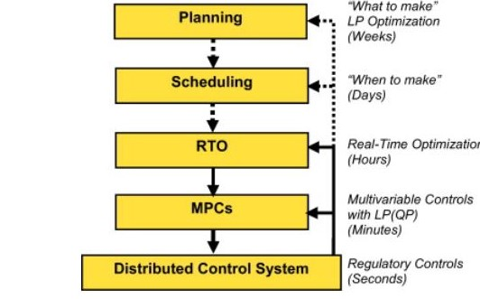
Otimização em tempo real (RTO)- Estrutura de planejamento
(Darby, et.al 2011)

Slide 4
Otimização em tempo real
É um método baseado em modelos. Em geral utilizam modelos em estado estacionário, porém métodos mais recentes buscam a utilização dos modelos dinâmicos ou uma mistura de ambos.
Visa obter os valores ótimos de variáveis que permitam maximizar o ganho econômico ou minimizar o gasto com recursos de um determinada função objetivo.
Não é um controlador, mas os valores ótimos são utilizados como set-points para a camada de controle
É uma ferramenta robusta que permite adaptar as mudanças de preço e otimizar sistemas com grande número de equações e variáveis.

Slide 5
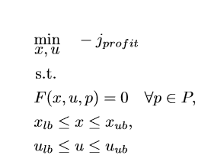
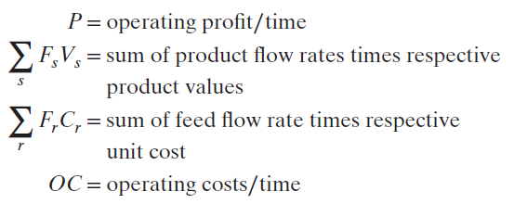
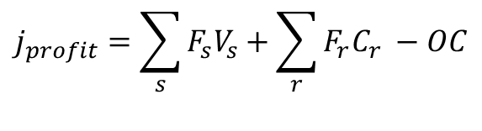

Otimização em tempo real- Otimização econômica
$$j_{profit}=\sum_{s}{F_{s}V_{s}+\sum_{r}{F_{r}C_{r}} −OC}$$
u=Cr
Restrições econômicas e de operação
$$j_{profit}$$

Slide 6
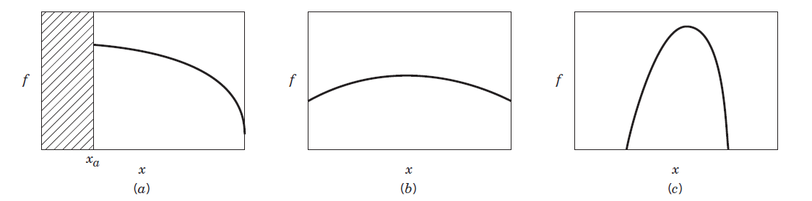
Otimização em tempo real- Tipos de funções

Slide 7
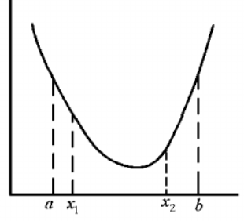
Otimização em tempo real- Otimização de variável única
Geralmente assume-se f(x) é unimodal. Só contém 1 máximo(mínimo).
Alguns métodos que podem ser utilizados são:
Newton, Quase-Newton, aproximação polinomial.

Slide 8
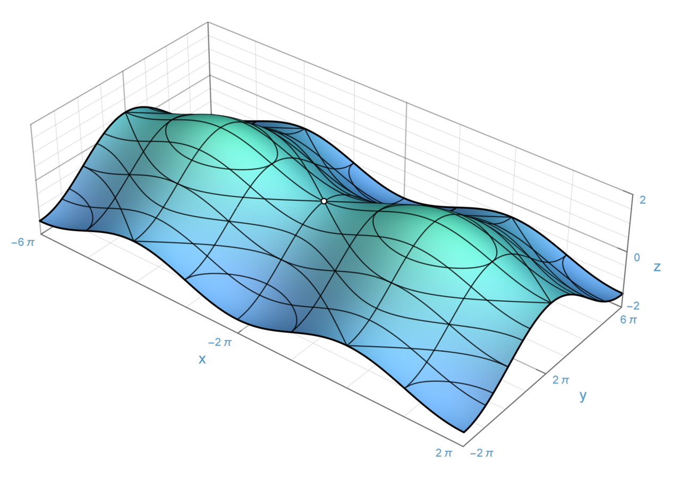
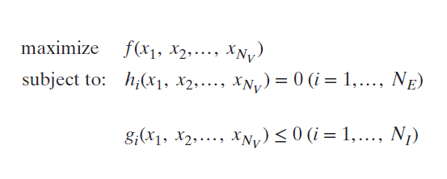
Otimização em tempo real- Otimização multivariável
f(x) = f(x₁ , x₂ , ... , x_{n})
Geralmente resolvido tratando como uma série de problemas unidimensionais.
Linear
Não Linear

Slide 9

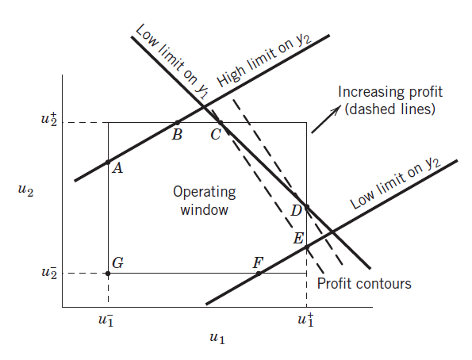
Otimização em tempo real- Programação Linear

Slide 10
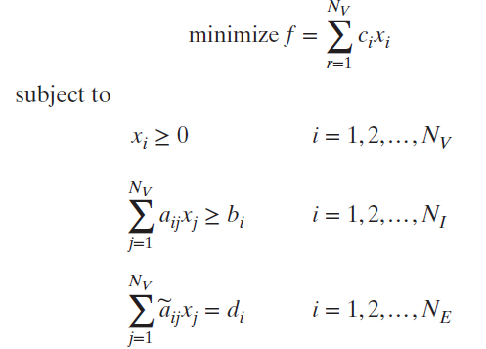
Otimização em tempo real- Programação Linear

Slide 11
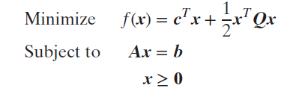
Otimização em tempo real- Programação quadrática ou não linear

Slide 12
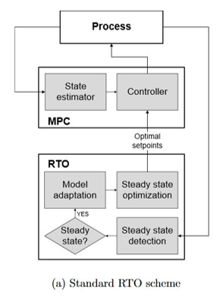
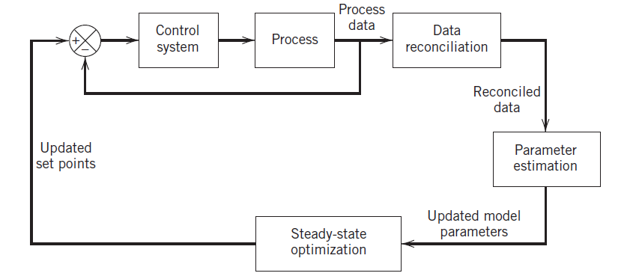
Otimização em tempo real- Estrutura do RTO
(SEBORG,et.al 2016)
(Chen, Joseph 1987)

Slide 13
Otimização em tempo real- Detecção estado estacionário
Existem diversos métodos propostos para a detecção em estado estacionário, entre eles o teste estatístico de R proposto por Cao e Rhineheart (1995), o método baseado em wavelet proposto por Jiang et. al. (2003), o método de interpolação polinomial proposto por Le Roux et. al. (2008), além de varios outras possibilidade como descrito por Rhinehart(2013).

Slide 14
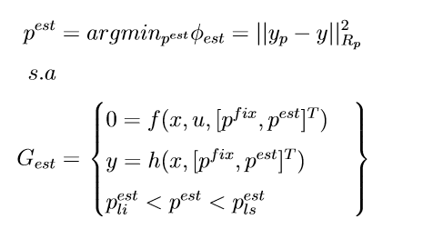
Otimização em tempo real- Estimação de Parâmetros

Slide 15
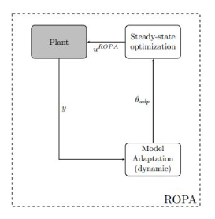
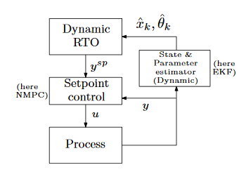
Otimização em tempo real- Outras propostas
(MATIAS,LE ROUX 2018)
(Krishnamoorthy,FOSS,SKOGESTAD 2018)

Slide 16
Otimização em tempo real- Exemplo
X_{A},F_{A/B}
F_{C}
A,B,C → D,E
F_{out}
F_{A/B} e F_{C} são variáveis que podemos manipular no processo e X_{A} é um distúrbio
relativo a vazão de entrada que não podemos controlar. B é inerte.

Slide 17
Otimização em tempo real- Exemplo Modelo
Components: A,B,C,D,E
A + C → D : r1 = k1*Ca*Cc
2C → E: r2 = k2*Cc²
Mass Balance
F_{feed(A/B)} = F_{feed mol(A/B)} / ρ_{a/b} – F_{purge}
F_{out} = F_{feed (A/B)} + F_{feed (C)}
F_{purge} → variável manipulada para retirar excesso de reagente
F_{feed(C)} → variável manipulada para adicionar reagente C
F_{feed mol(A/B)}→ fluxo molar de A e B
C_{(a/c/d/e)} → Variaveis de estado de concentração molar.
k_{1/2}→Parametros cinéticos
ρ_{molar} → Densidade Molar

Slide 18
Otimização em tempo real- Exemplo Modelo
Component Balances:
dCa/dt = F_{feed(A/B)} * x_{a} * ρ_{a/b} – F_{out} *Ca/ V – r1
dCc/dt = F_{feed(C)} * ρ_{c} - F_{out} *Cc / V – r1 – 2*r2
dCd/dt = -F_{out} *Cd / V + r1
dCe/dt = -F_{out} *Ce / V + r2
X_{a}→Fração molar do componente A.
V → Volume do Reator
ρ_{c} Densidade de C

Slide 19
Otimização em tempo real- Exemplo Variáveis
Parametros Conhecidos: k1, k2, V, ρ_{c}, F_{feed mol(A/B)}
Variáveis manipuladas/inputs(u): F_{purge}, F_{feed(C)}
Variaveis de Estado(x): Ca, Cc, Cd, Ce
Variáveis Calculadas: F_{feed(A/B)} , F_{out}
Distúrbio: x_{a}
Parametros Desconhecidos: ρ_{a/b}
Estimar
Otimizar

Slide 20
Otimização em tempo real- Exemplo Problema
X_{a} =0.91, F_{a/b}=75.71
F_{C} =72.73
X_{a} =0.75, F_{a/b}=75.71
F_{C} =72.73

Slide 21



Otimização em tempo real- Exemplo Problema
$$\max{\frac{F_{out}C_{D}}{V}}$$
s.a
$$68.57≤F_{AB}≤100$$
$$65.45≤F_{C}≤120$$

Slide 22
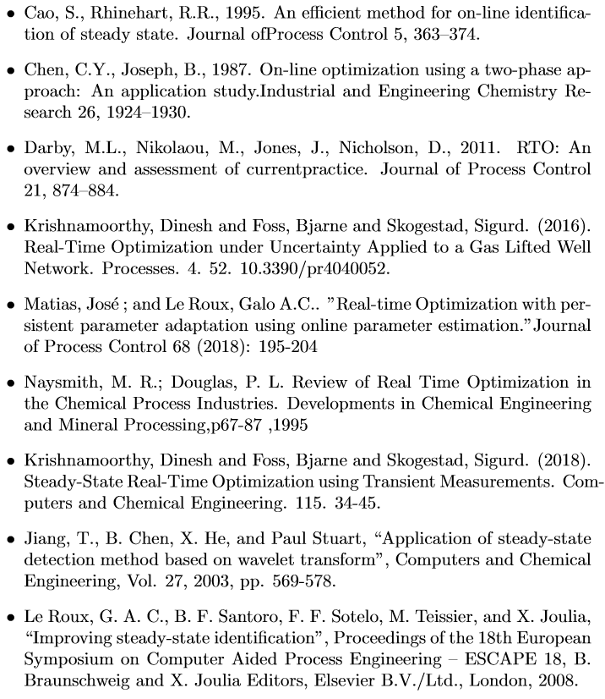
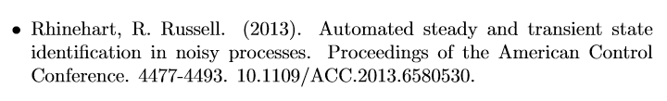
Referências

